Slide 1
알고리즘 스터디 6주차

Slide 2
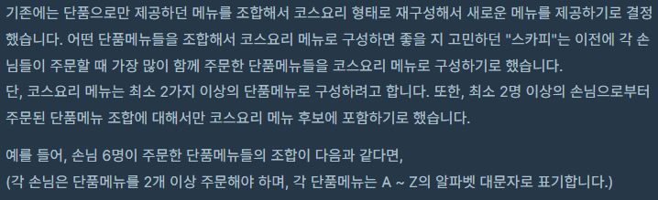
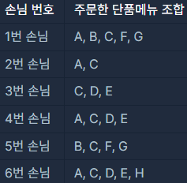
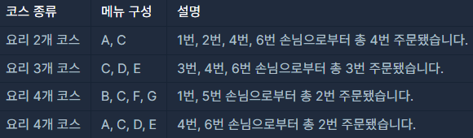
메뉴 리뉴얼

Slide 3
메뉴 리뉴얼
풀이
2개의 요리로 코스요리로 만들고 싶다 가정했을 때, 각 손님의 order에서 요리 2개로 만들 수 있는 조합을 전부 구해준다. 마지막에 빈도수가 제일 높았던 조합들을 구해준다.
(A,B) (A,C) (A,F) (A,G) ~~~
(A,C)
(C,D) (C,E) (D,E)
(A,C) (A,D) (A,E) (C,D) ~~~
(B,C) (B,F) (B,G) (C,F) ~~~
(A,C) (A,D) (A,E) (A,H) ~~~

Slide 4
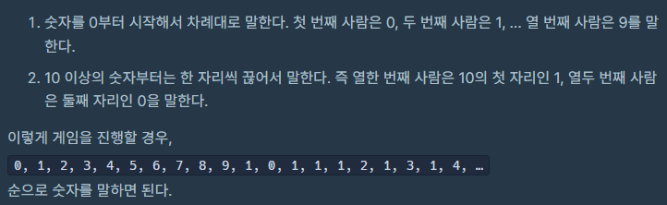
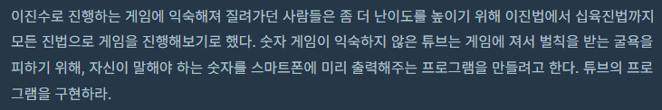
N진수 게임
입력 형식

Slide 5
N진수 게임
풀이
게임에서 진행할 숫자를 p + ( t – 1 ) * m 길이만큼 뽑고 그 중 튜브가 말해야 하는 숫자만 인덱싱 한다. => Array[p-1::m]

